Slide 1


Nombres de alumno: Brayan Obed Cruz López
Materia: Biología

Slide 2
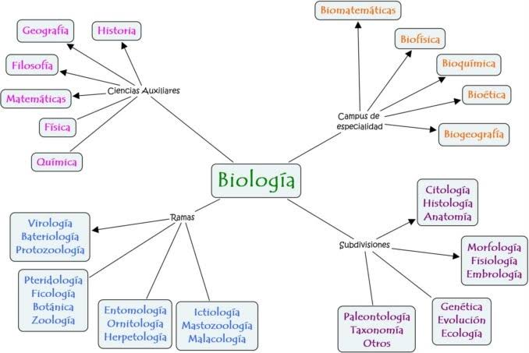

Slide 3
